Slide 1
光源模組Debug
Members:王凱鋒
Date: 2024/10/08

Slide 2
Table of Contents
目標
緣由
本周已解決問題 & 接續待解決問題
問題解決過程 & source code
待討論項目
預期目標

Slide 3
目標
光源模組復刻

Slide 4
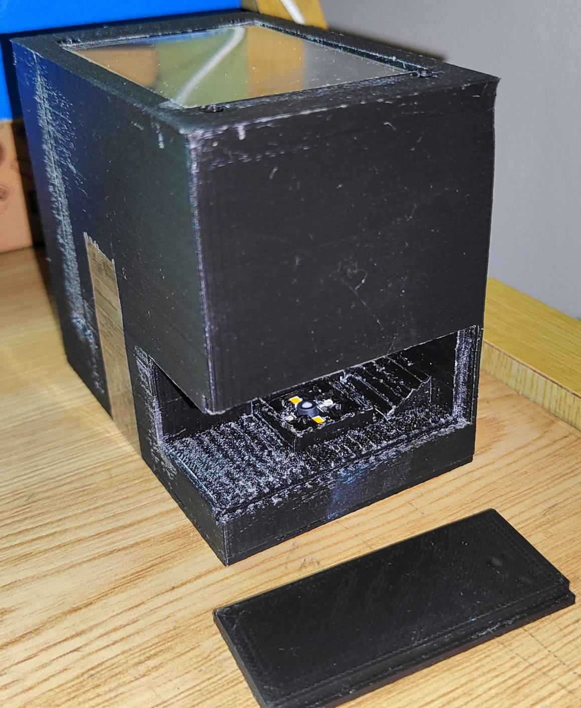
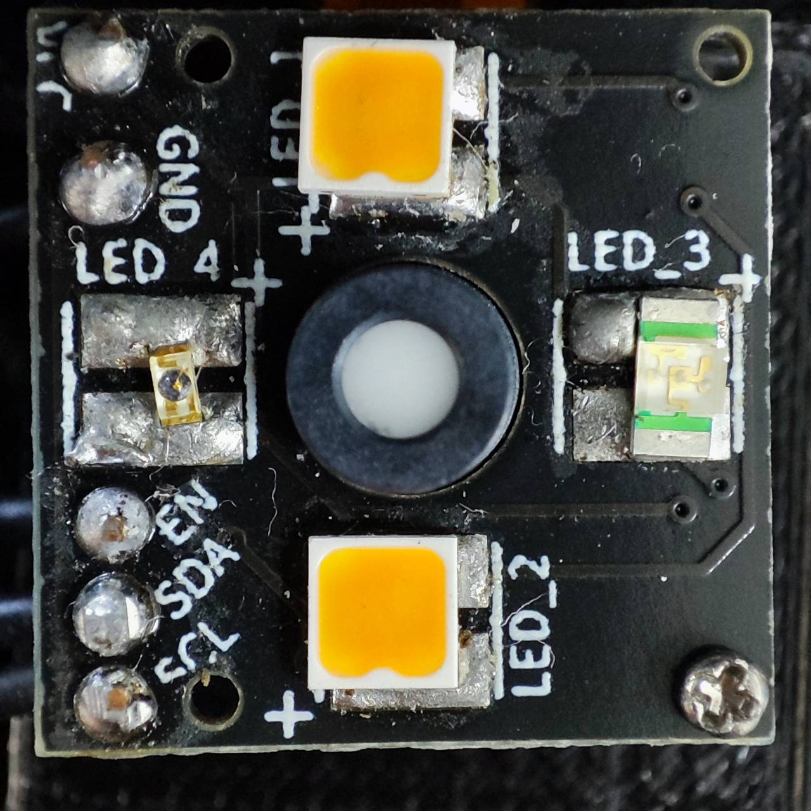
緣由
本次遇到了不同光源模組有不同亮度問題，經由討論結果是因為光源模組上的電阻阻值不同的緣故
比較暗
比較亮

Slide 5
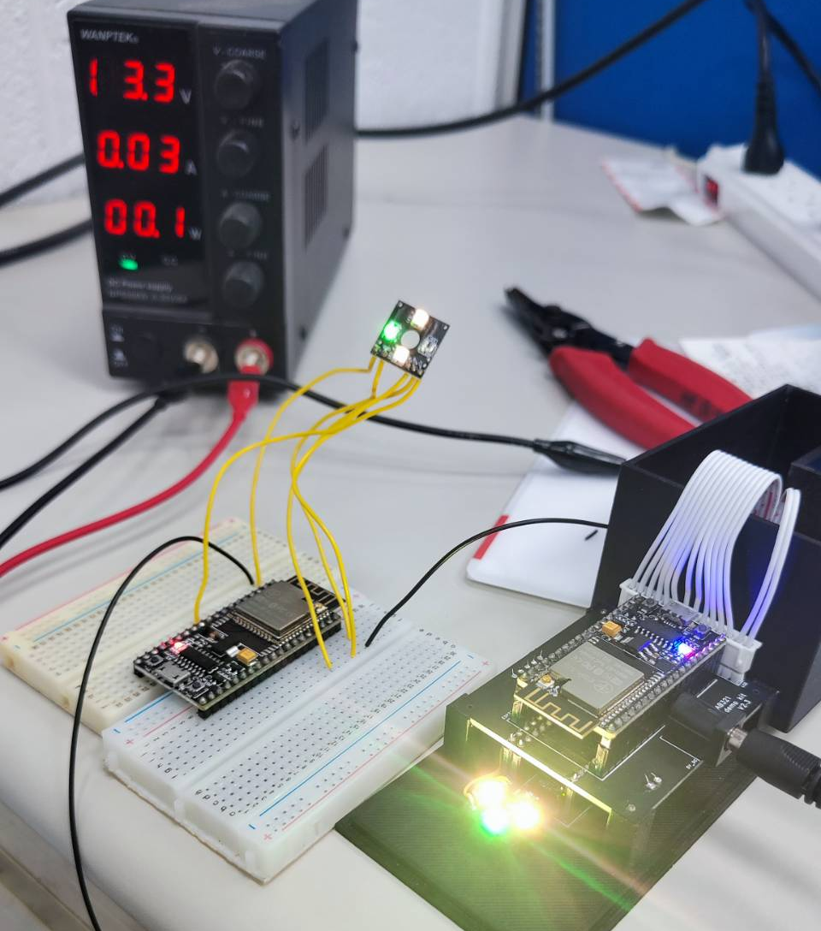
推測
亮的那片
程式問題---(已嘗試不是)
esp32推不動---(已嘗試不是)
光源模組本身問題---(結論—電阻值不一樣)
暗的那片

Slide 6
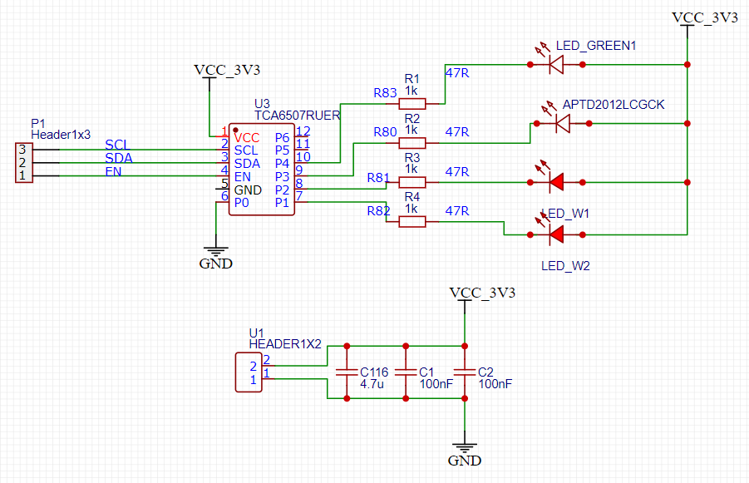
47Ω
1kΩ

Slide 7
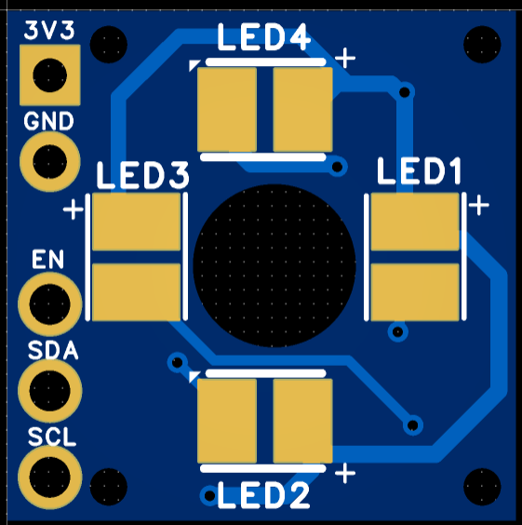
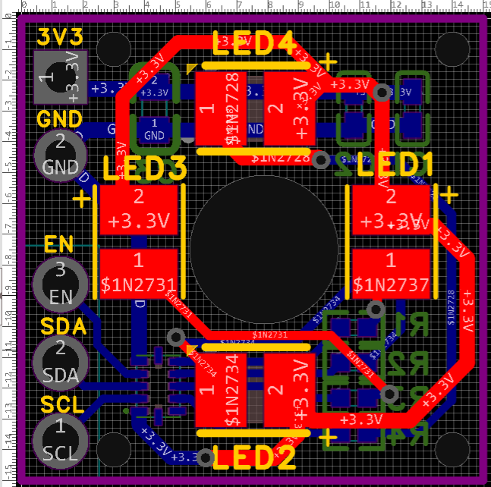
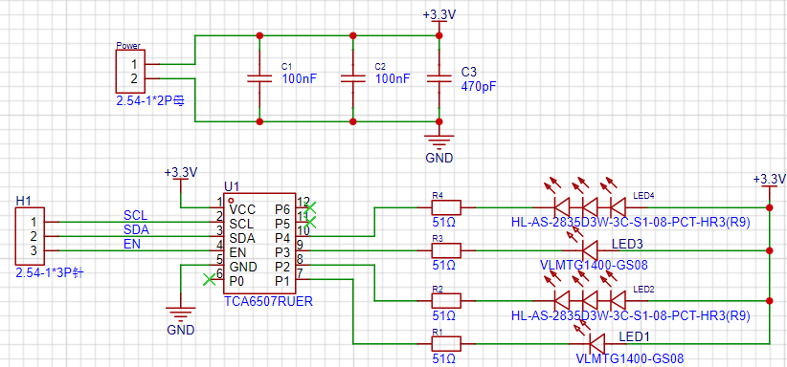
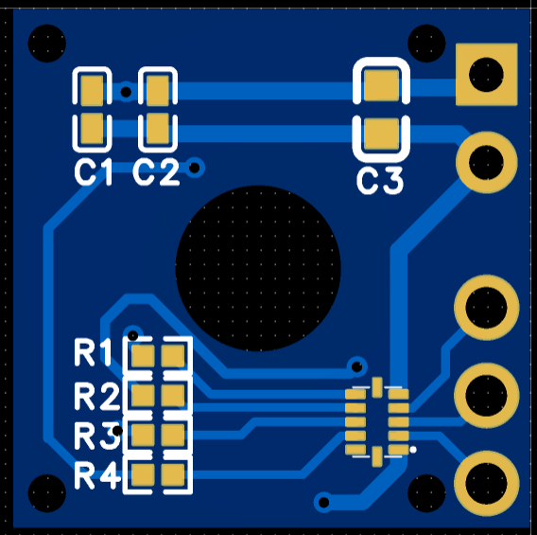
本周已解決問題 & 接續待解決問題
光源模組復刻(因為之前檔案沒有留下來)

Slide 8
待討論項目
電路板訂購
光源模組訂購
白光LED訂購
Nsp32 DBK 訂購
韌體存放位置

